Slide 1
파이썬
(튜플~변수)

Slide 2
튜플
값을 바꿀 수 없다.
주소는 바꿀 수 있다.
->문자열 포인터와 비슷하다.

Slide 3
튜플
char *str =“hello”;
str[0] =“H”; (잘못된 표현)
*str = “Hello”; (올바른 표현)
t1=(1,2,3)
t1[0] = 2 (잘못된 표현)
t1 =(2,2,3) (올바른 표현)

Slide 4
딕셔너리
딕셔너리는 인덱스가 없고, key가 있다.
->Key로 접근한다.

Slide 5
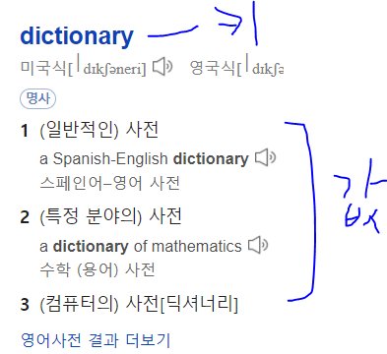
딕셔너리
a={1:’a’} key:1 value: ‘a’
a[0] (잘못된 표현)
a[1] (올바른 표현)

Slide 6
집합
수학의 집합과 비슷하다.
->원소는 중복되지 않는다.
->원소간의 순서는 없다.
->합집합, 차집합, 교집합이 있다.
교집합: & , intersection()
합집합: |, union()
차집합: -, difference()

Slide 7
집합
원소들간의 순서가 없으므로 인덱스가 없다.
->인덱스로 접근이 불가능하다.
A={0,1,2,3}
print(A[0]) (잘못된 표현)
print(A) (올바른 표현)

Slide 8
불
값이 True(참)와 False(거짓)로 이루어진다.
숫자 0, 빈 배열형 변수와 none은 거짓이다.
->그 외엔 다 참이다.

Slide 9
불
빈 배열형 변수
“”
[]
()

Slide 10
변수
파이썬에서 변수는 객체이다.
배열형 변수는 포인터와 같다.
->변수가 값이 아닌 주소를 갖는다.
->값을 주고 싶으면 슬라이싱 or copy함수를 사용한다.

Slide 11
변수
변수 여러개에 여러개의 값을 한번에 넣으면 순서대로 들어간다.
단, 변수의 개수와 값의 개수가 같아야 한다.
Ex
(a,b)=(“life”,“python”)
a=“life”
b=“python”
→a,b=(“life”,“python”) 와 같다.
a,b=1,2 도 된다.

Slide 12
변수
파이썬은 제 3의 변수가 없어도 교환할 수 있다.
변수의 값을 교환할 때 콤마(,)를 사용하여 간편히 할 수 있다.
ex
a=3
b=5
a,b=b,a

